Slide 1
RISIKOANALYSE Ressourcendokumente
H3SE-Integrationskit
Modul TCT 5.1

Slide 2
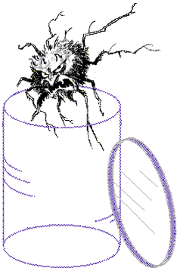
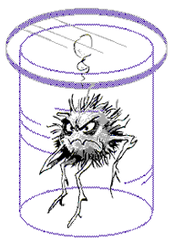
GEFAHR oder Risiko?

Slide 3
GEFAHR
Hierbei handelt es sich um eine Sache, die Veränderungen an etwas hervorrufen kann (Personenschaden, Umweltbelastung oder materielle Schäden oder eine Kombination dieser Elemente) und berechtigten Grund zur Sorge gibt oder den guten Zustand bzw. die Existenz gefährden kann.
Beispiele für Gefahren in puncto Sicherheit der E&P
Giftige, entflammbare, explosionsfähige, ätzende, heiße usw. Flüssigkeiten
Energiegeladene Systeme
Extreme Umgebungen: Klima, Offshore, DW...
Logistische Abwicklung (Land, Luft, Wasser)
Werkzeughandhabung
Arbeiten in Höhe
Hebe- und Beförderungsvorgänge
...

Slide 4
Beispiel für den Unterschied zwischen Gefahr und Risiko
Damit ein Risiko besteht, muss es eine Gefahrenaussetzung geben.
Die Geschwindigkeit mit dem Kraftfahrzeug ist eine Gefahr.
Dem Unfallrisiko sind nur die Personen ausgesetzt, die in Kontakt (real oder potentiell) mit einem Kraftfahrzeug stehen (Fahrer, Mitfahrer, Fußgänger). Wenn man kein Kraftfahrzeug benutzt oder sich nicht raus auf die Straße begibt, ist man dem Risiko nicht ausgesetzt.
Das Risiko ist jeder menschlichen Aktivität inhärent.
Da man nicht leben kann, ohne seine Wohnung zu verlassen, setzt man sich dem Risiko eines Verkehrsunfalls aus. Man muss dann das Unfallrisiko auf einen annehmbaren Pegel senken.

Slide 5
Risiko
Wahrscheinlichkeit des Auftretens des unerwünschten Ereignisses
Die Wahrscheinlichkeit eines Vorfalls ist eine Schätzung, die auf der Feststellung der Vorfälle basiert, die stattfinden. Sie wird durch die Anzahl der Male ausgedrückt, die eine Person von einem Ereignis betroffen sein kann.
Die Wahrscheinlichkeit wird durch die Antwort auf folgende Frage definiert: Ist es wahrscheinlich, dass es zu einem Vorfall kommt?
Schweregrad der Folgen für den Menschen, die Umwelt, die Anlage und die Medienwirkung.
Die Folgen eines Vorfalls können durch Beantwortung der folgenden Frage gemessen werden: Wie würde die schlimmste, realistisch mögliche Folge eingestuft werden, wenn sich aus der Gefahr ein Vorfall ergeben würde?

